Slide 1
화면 설계서!!!!
프로젝트5
이조오오오오오오온
2조오오오오오으아아으아으아으아ㅡ아으ㅏ으아

Slide 2

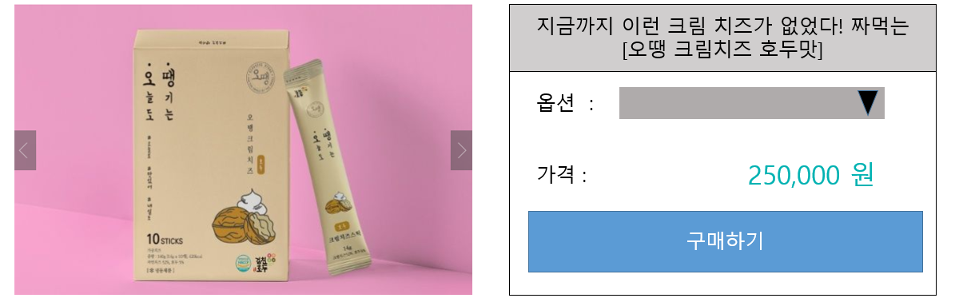
[ 화면설계 ] 상품상세 – 리워드 스토어 - 사용자
화면코드
Kb_w_user_StoreDetail
1
# | 기능
1 | 옵션 해당 옵션을 선택
2 | 구매 - 구매하기 버튼 누르면 결제 페이지로 이동
3
4
5
2
상세내용

Slide 3
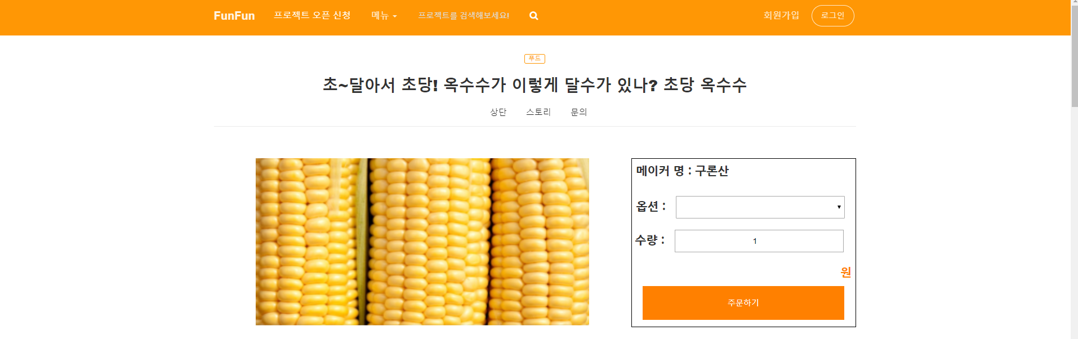
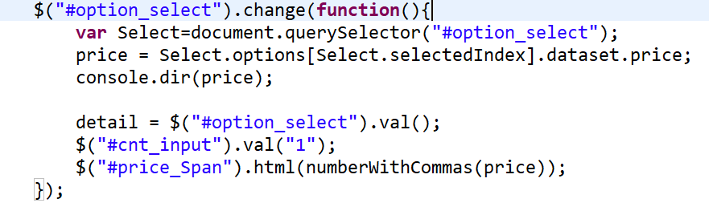
[ 화면구현 ] 상품상세화면 – 리워드 스토어 - 사용자

Slide 4
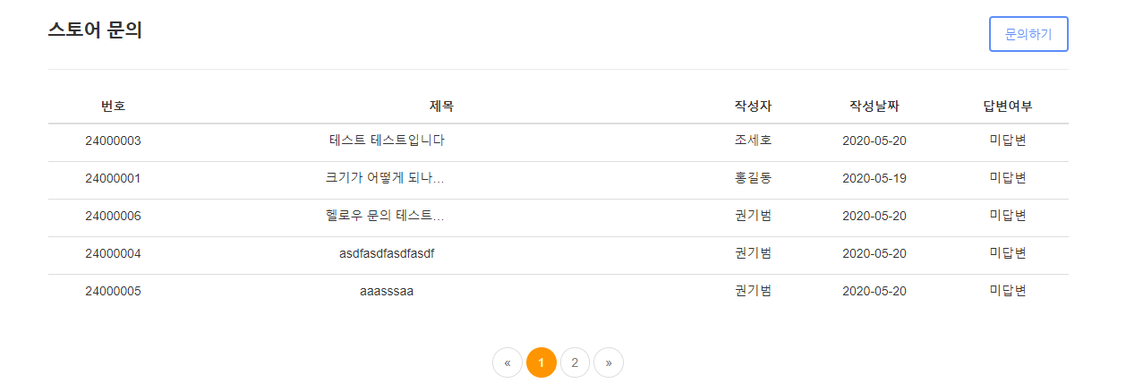
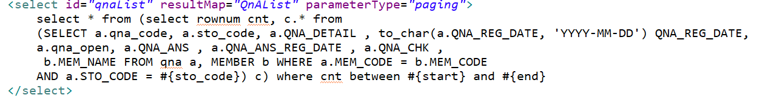
[ 화면구현 ] 상품문의 – 리워드 스토어 - 사용자

Slide 5
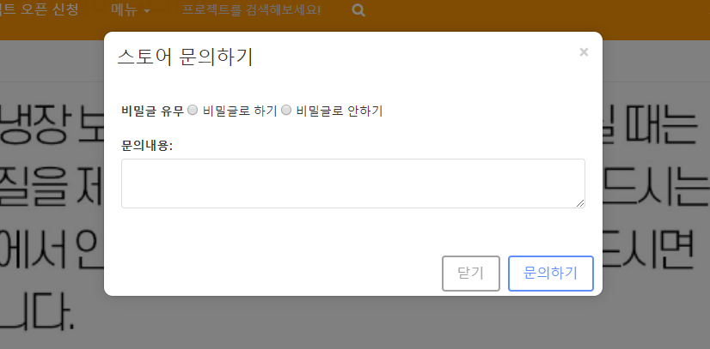
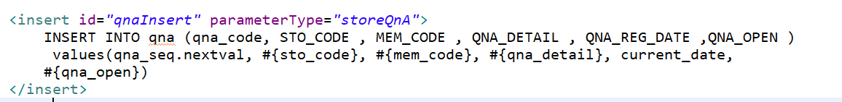
[ 화면구현 ] 상품문의작성 – 리워드 스토어 - 사용자

Slide 6

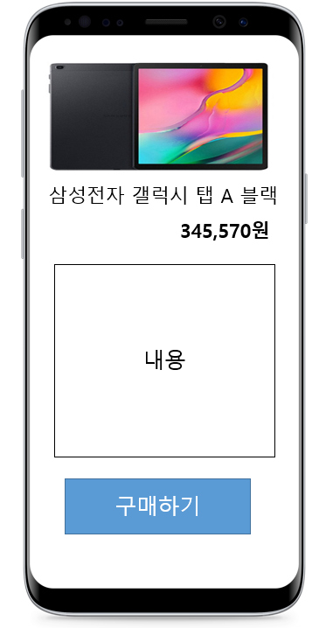
[ 화면설계 ] 상품상세 – 리워드 스토어 - 사용자
화면코드
Kb_m_StoreDetail
# | 기능
1 | 옵션 해당 옵션을 선택
2 | 구매 - 구매하기 버튼 누르면 결제 페이지로 이동
3
4
5

Slide 7
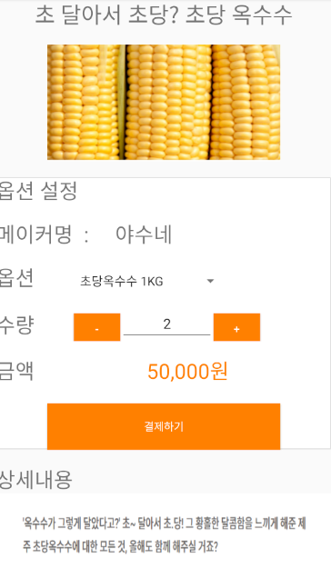
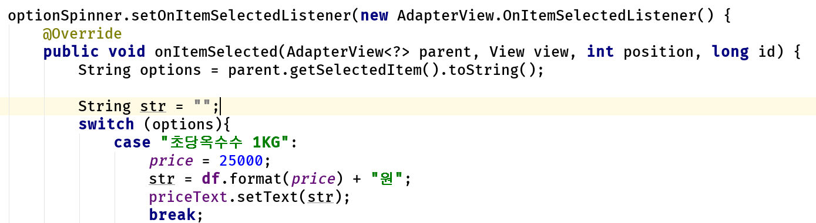
[ 화면구현 ] 상품상세 – 리워드 스토어 - 사용자

